Slide 1
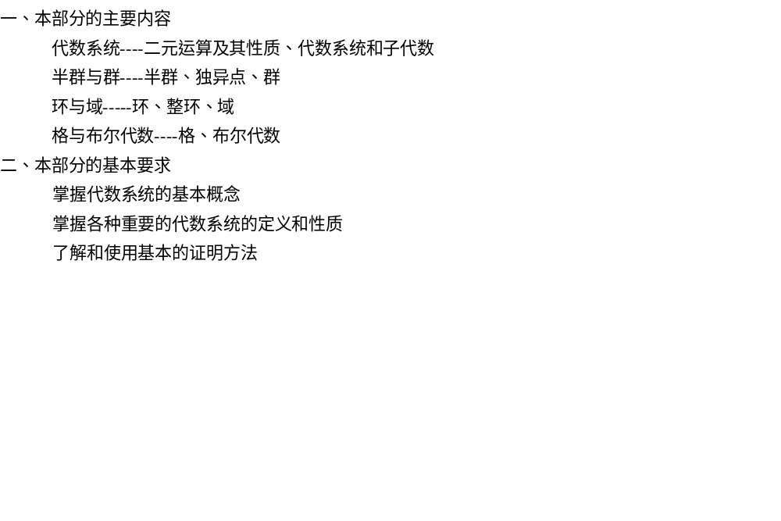
第三部分 代数结构

Slide 2
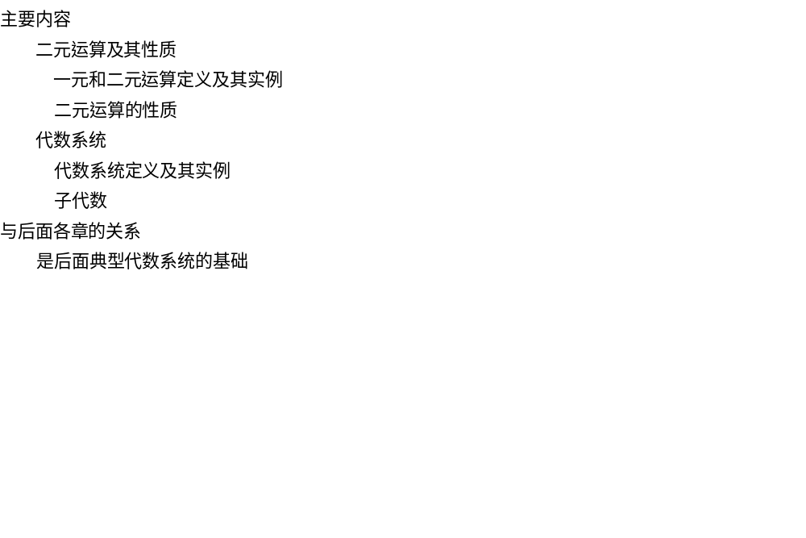
第十章 代数系统

Slide 3
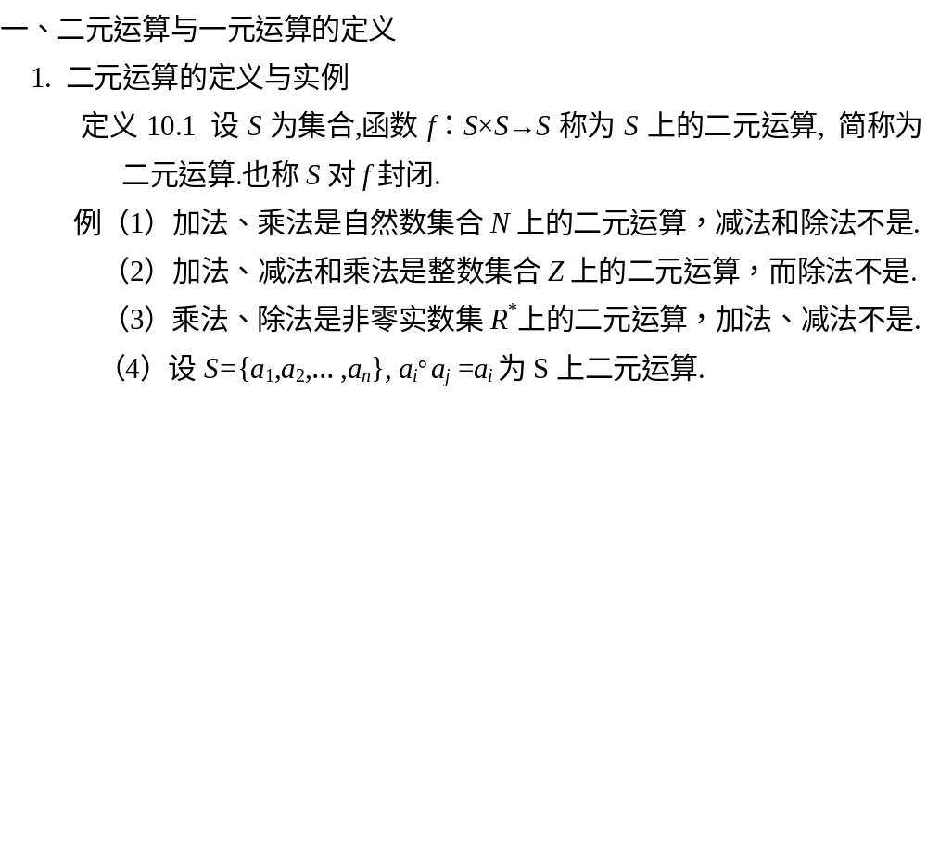
第一节 二元运算及其性质

Slide 4
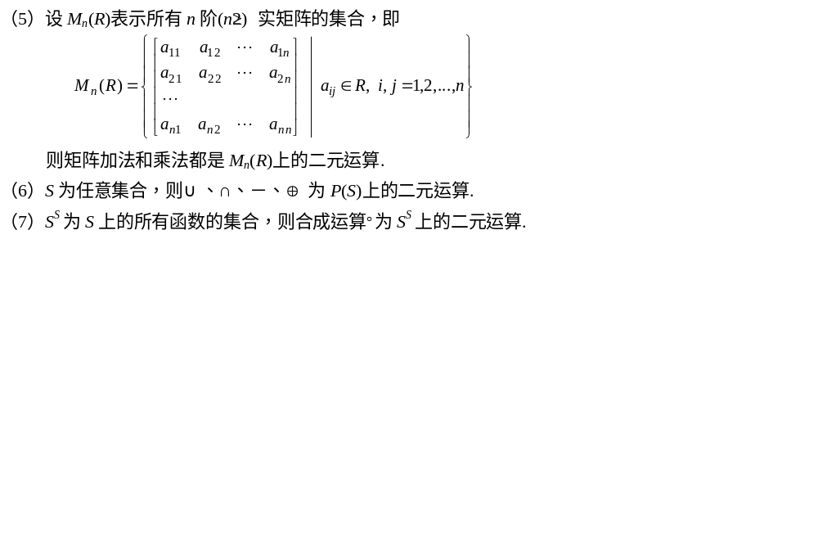

Slide 5
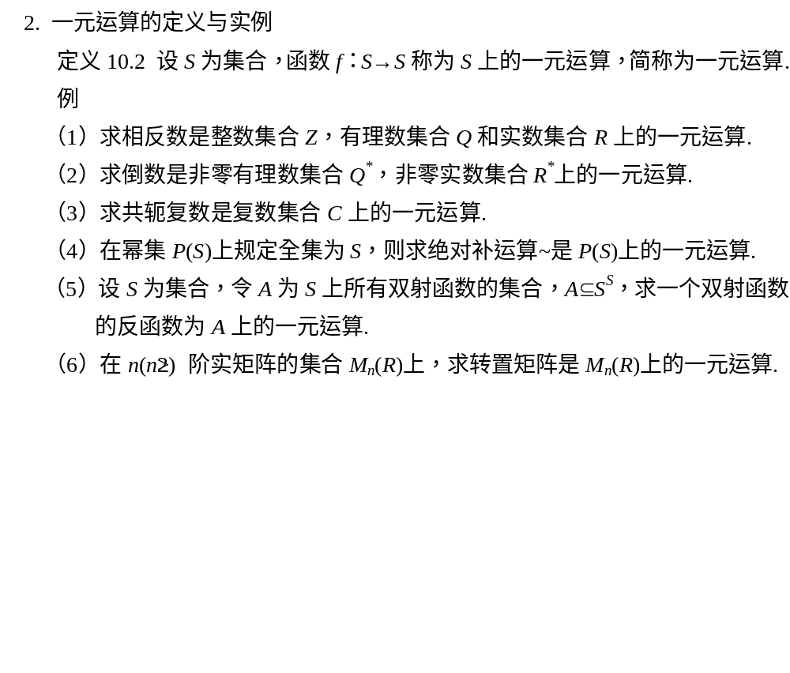

Slide 6
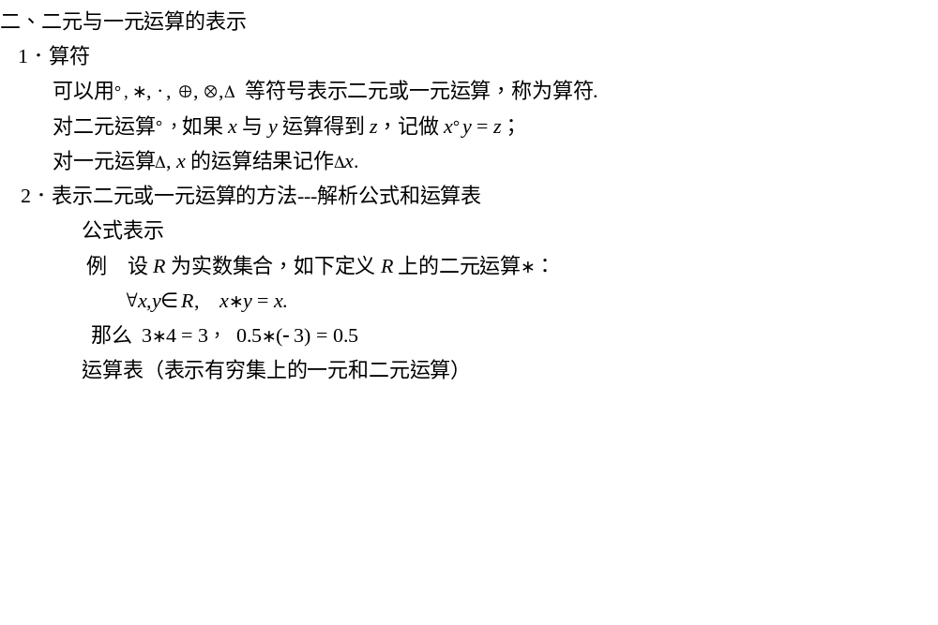

Slide 7
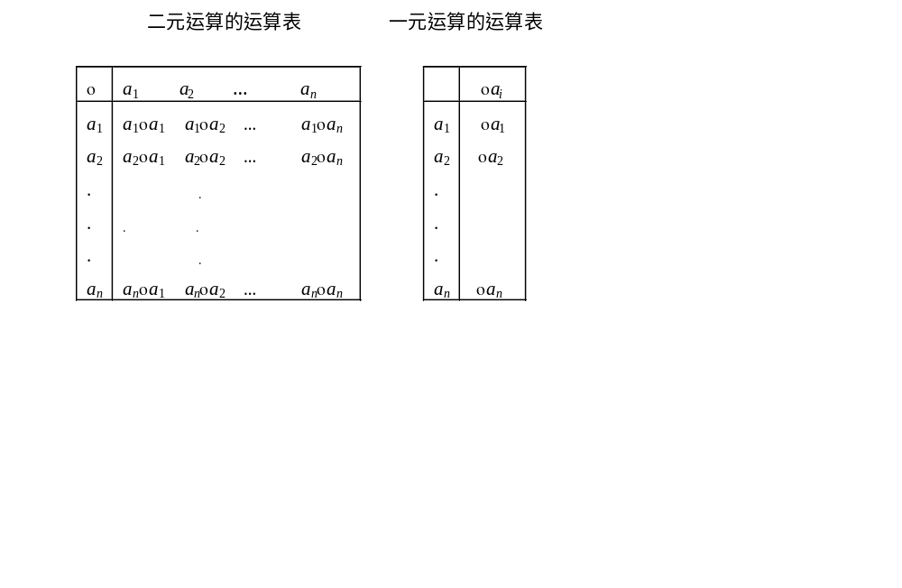

Slide 8
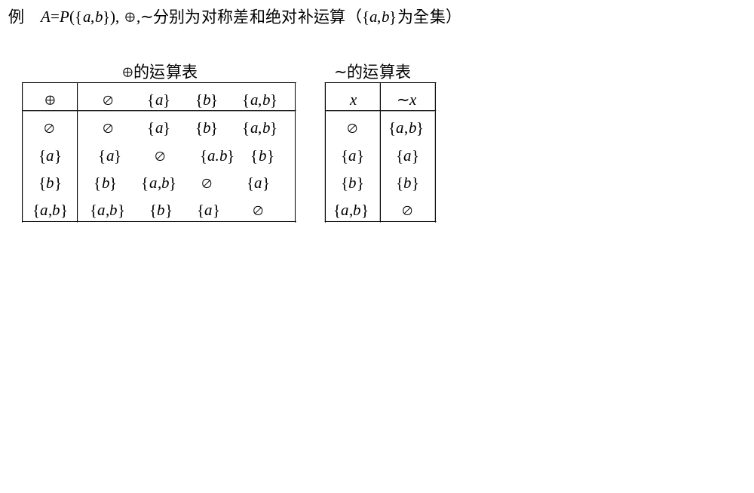

Slide 9
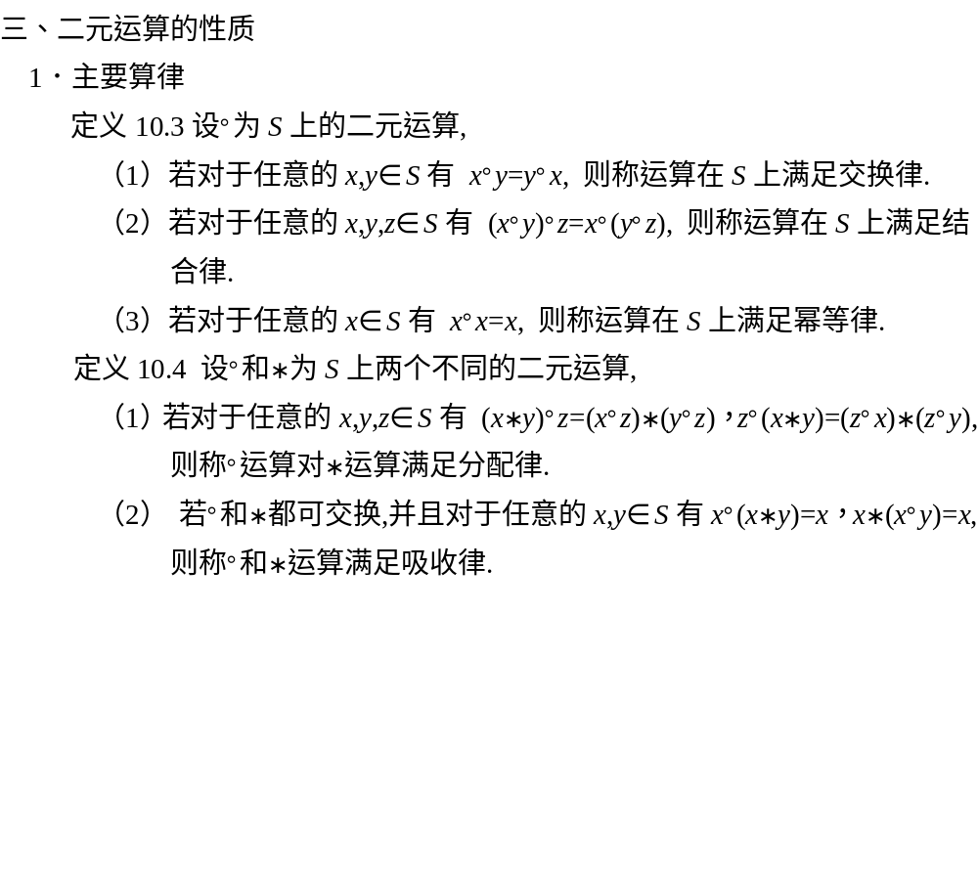

Slide 10
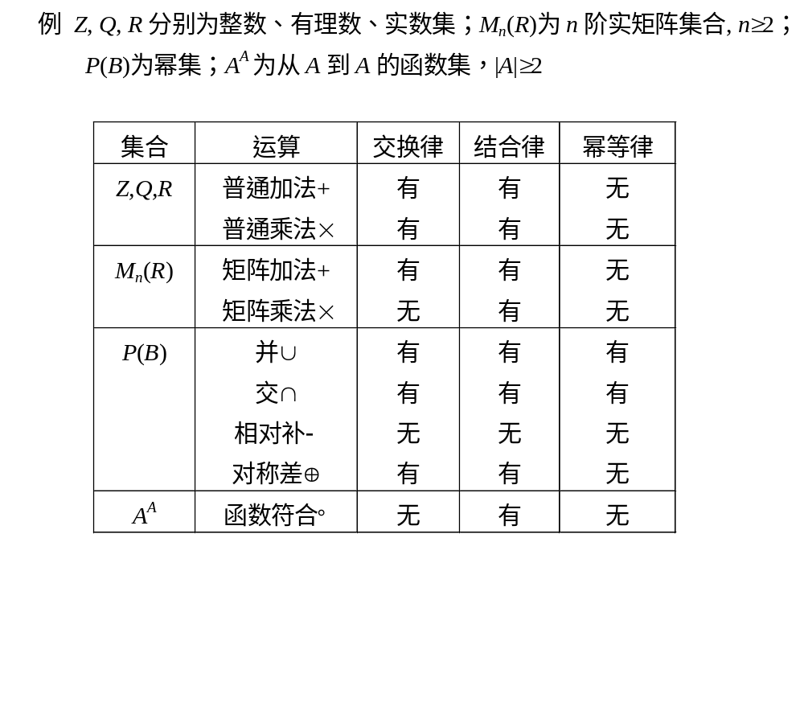

Slide 11
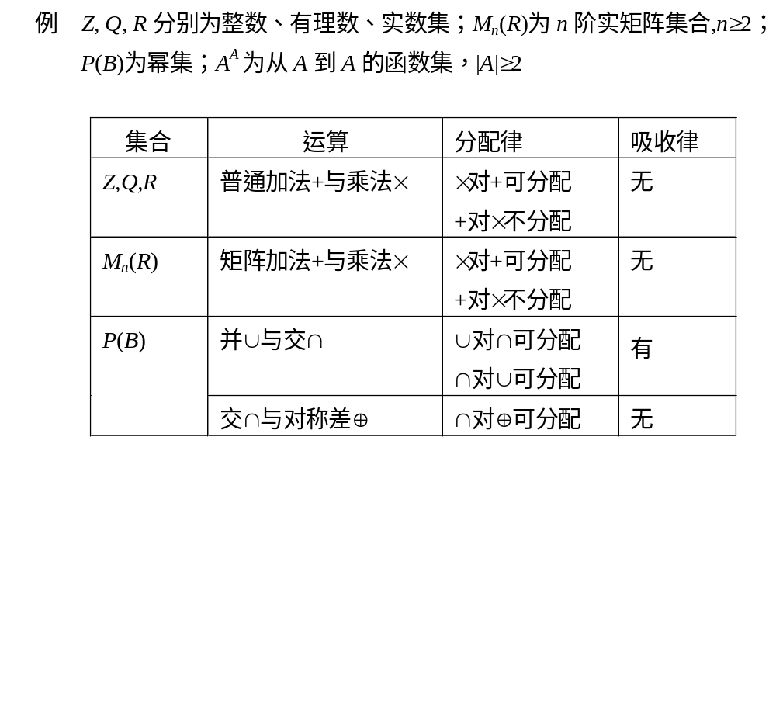

Slide 12
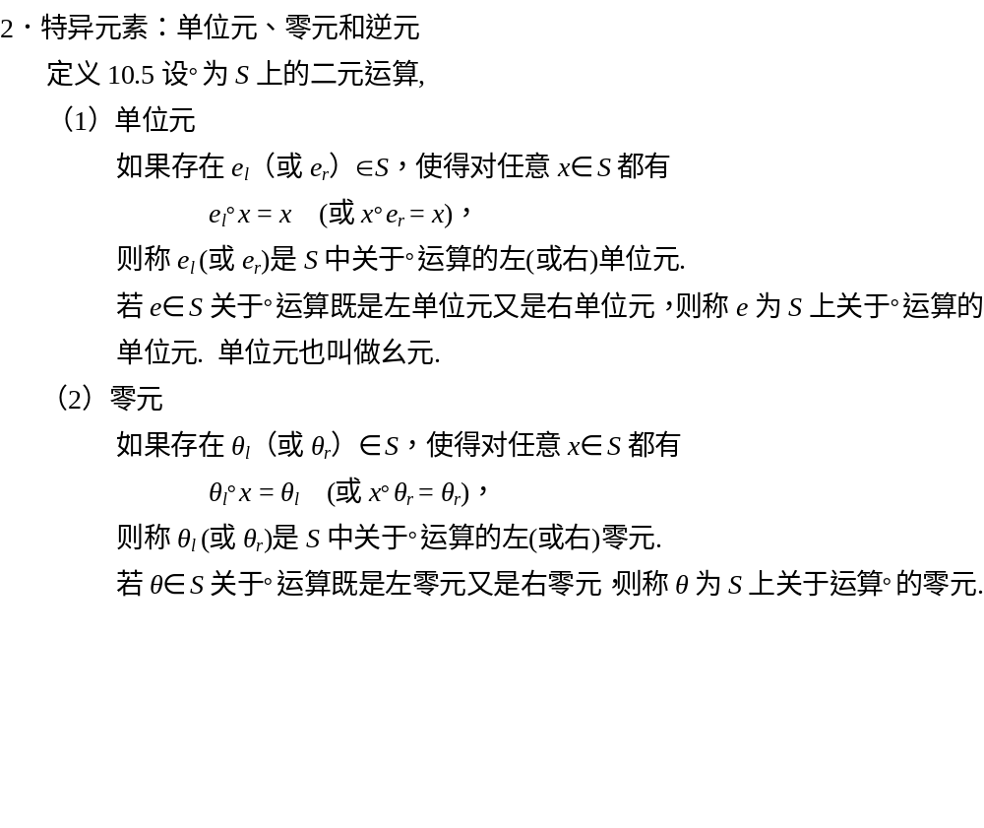

Slide 13
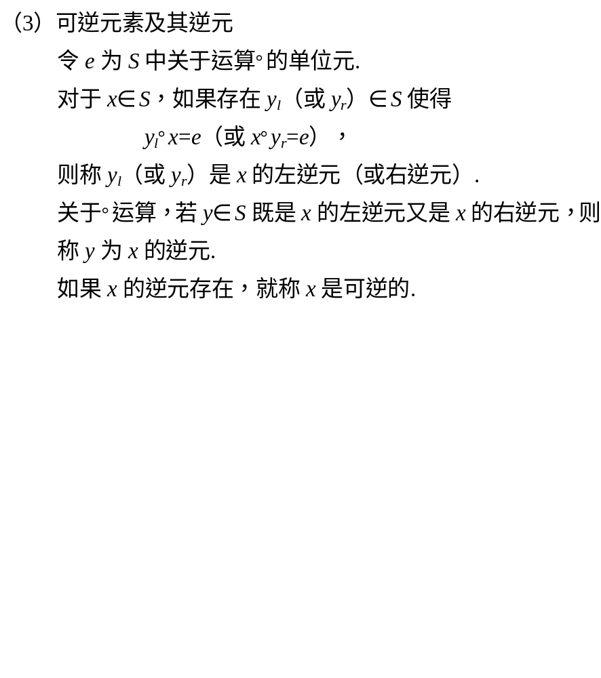

Slide 14
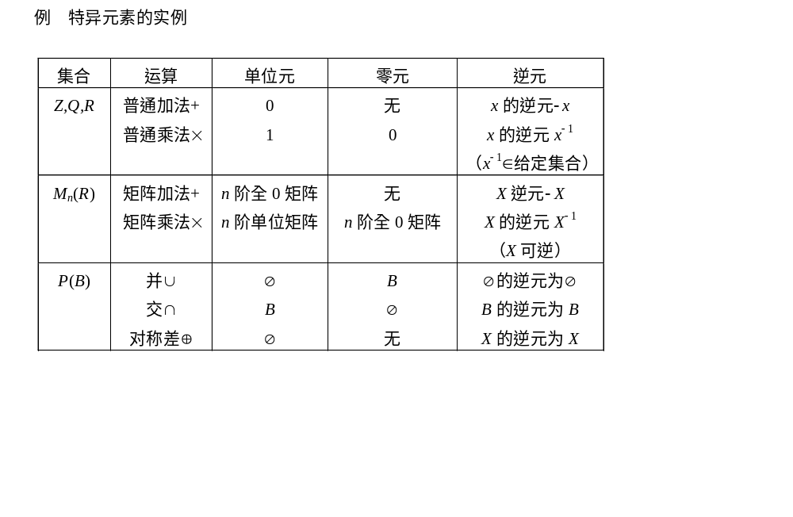

Slide 15
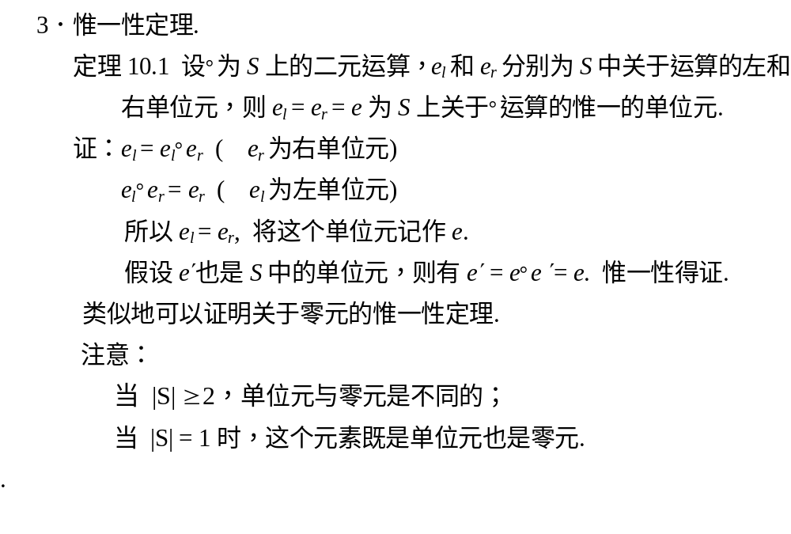

Slide 16
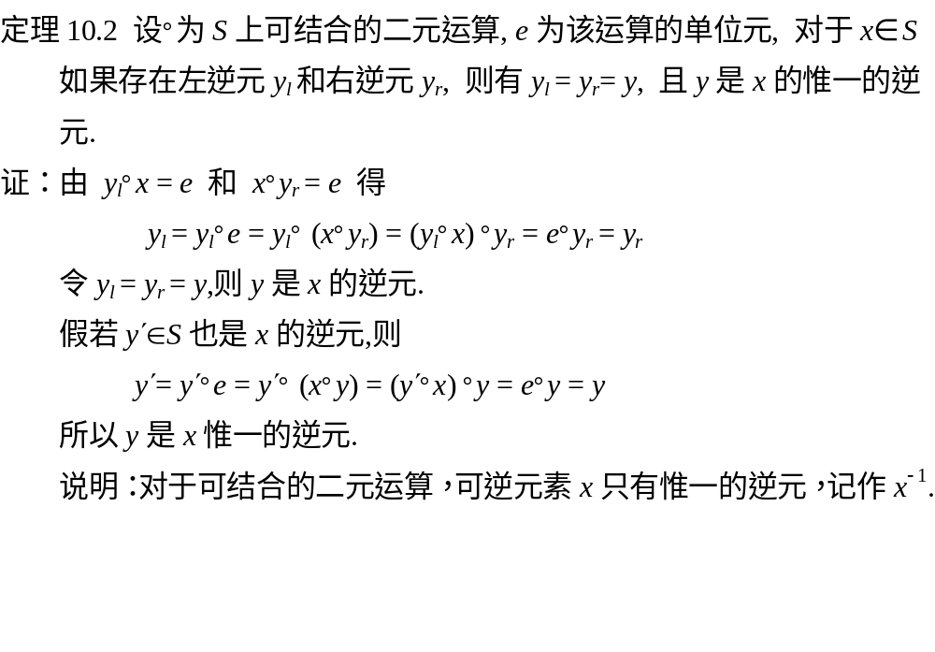

Slide 17
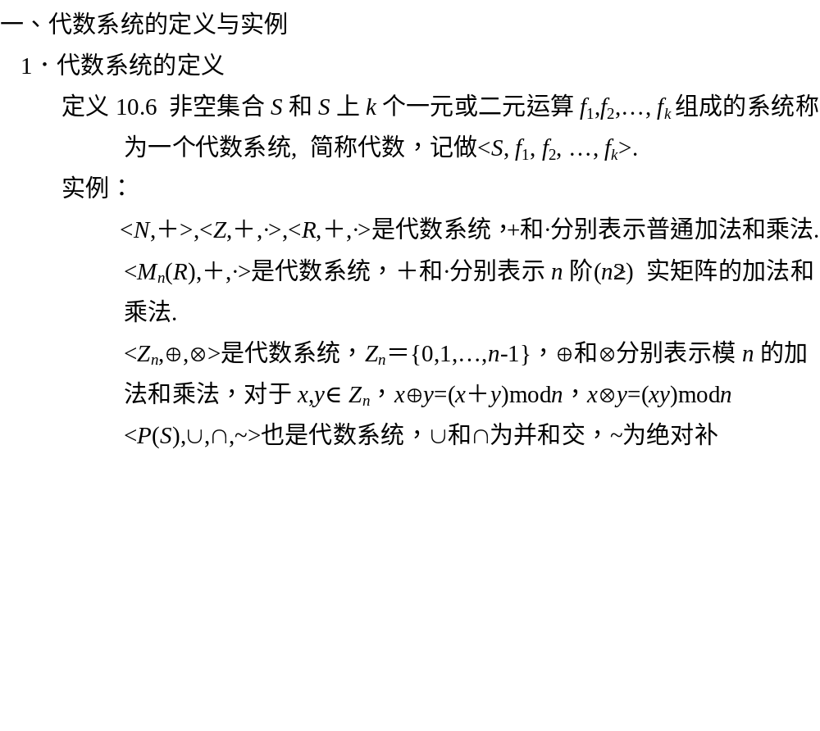
第二节 代数系统

Slide 18
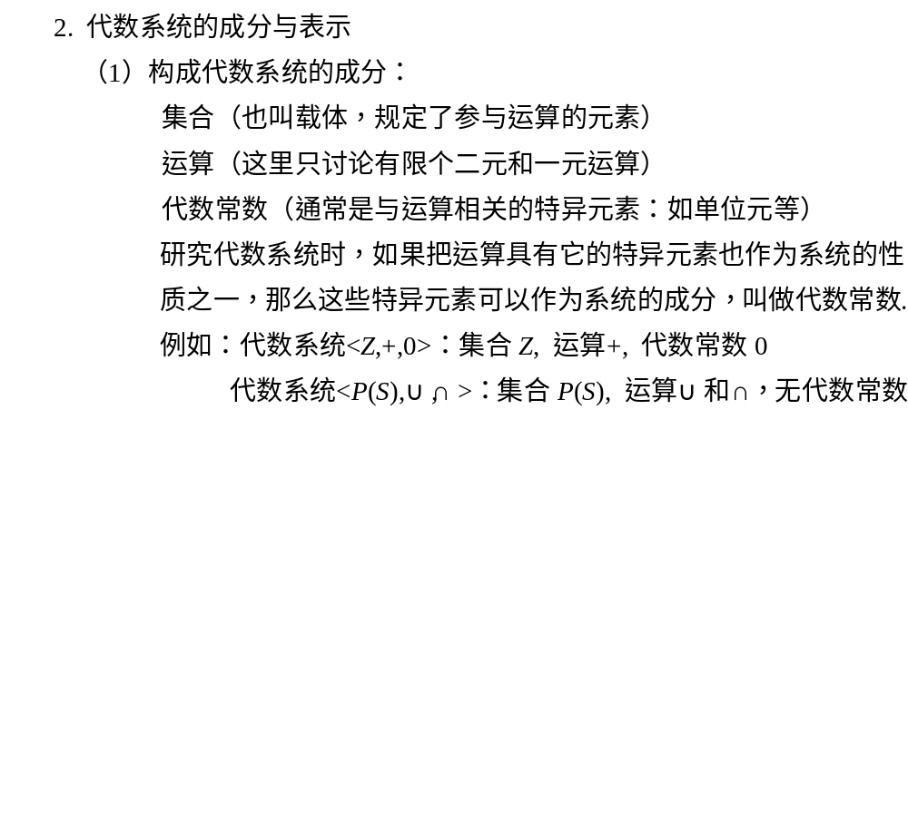

Slide 19
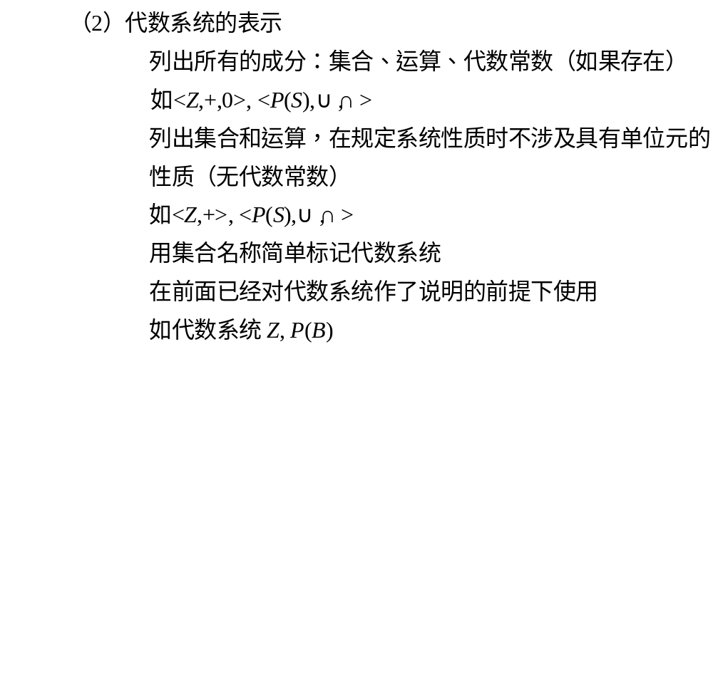

Slide 20
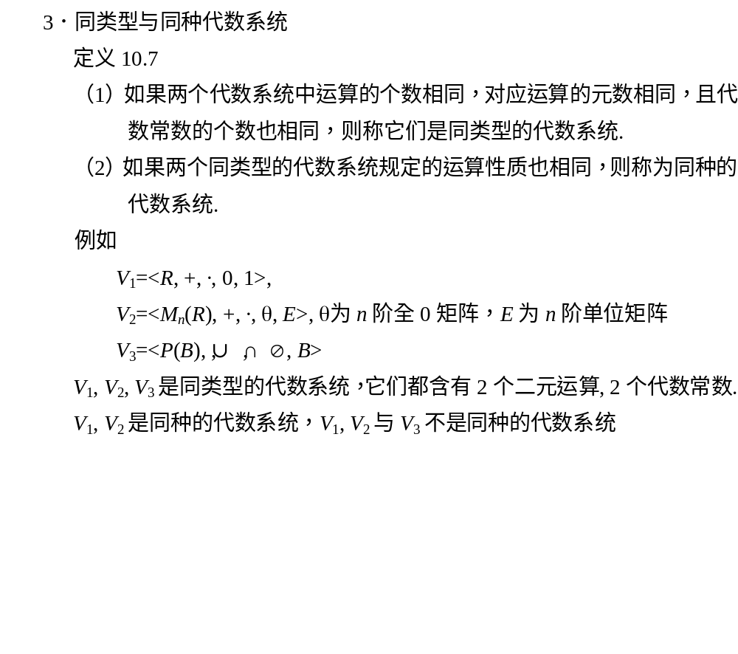

Slide 21
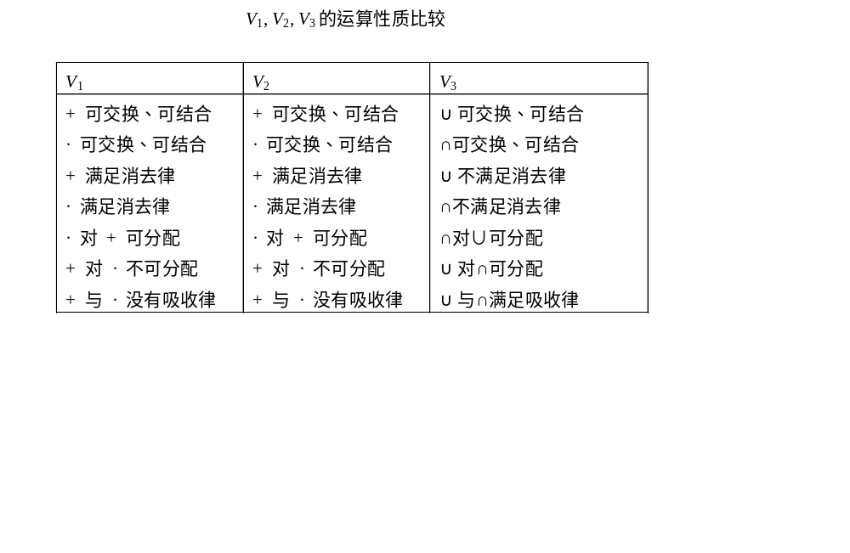

Slide 22
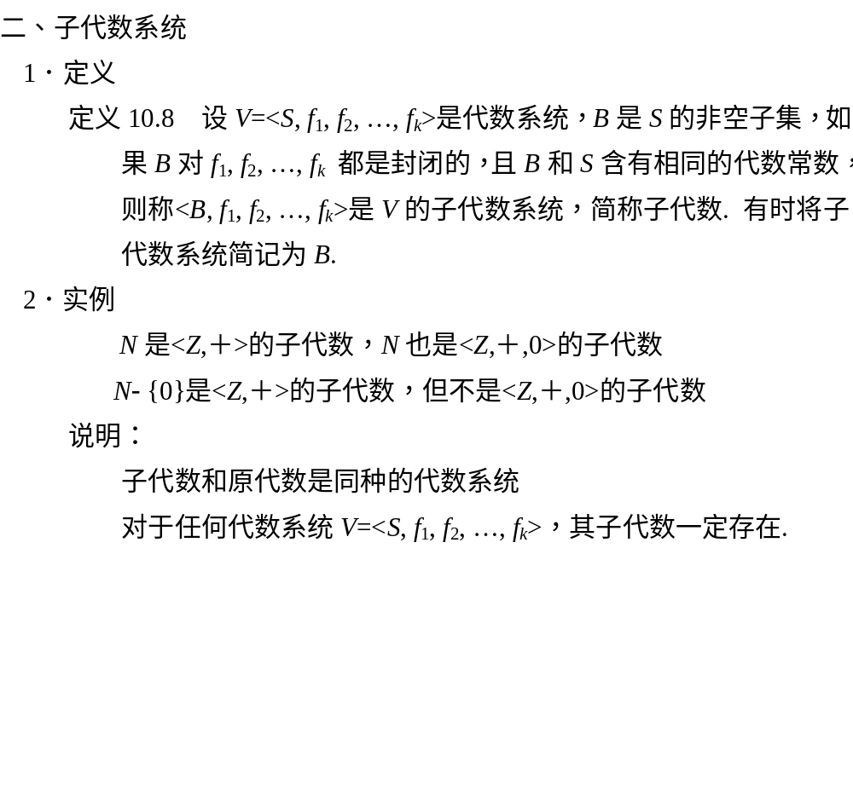

Slide 23
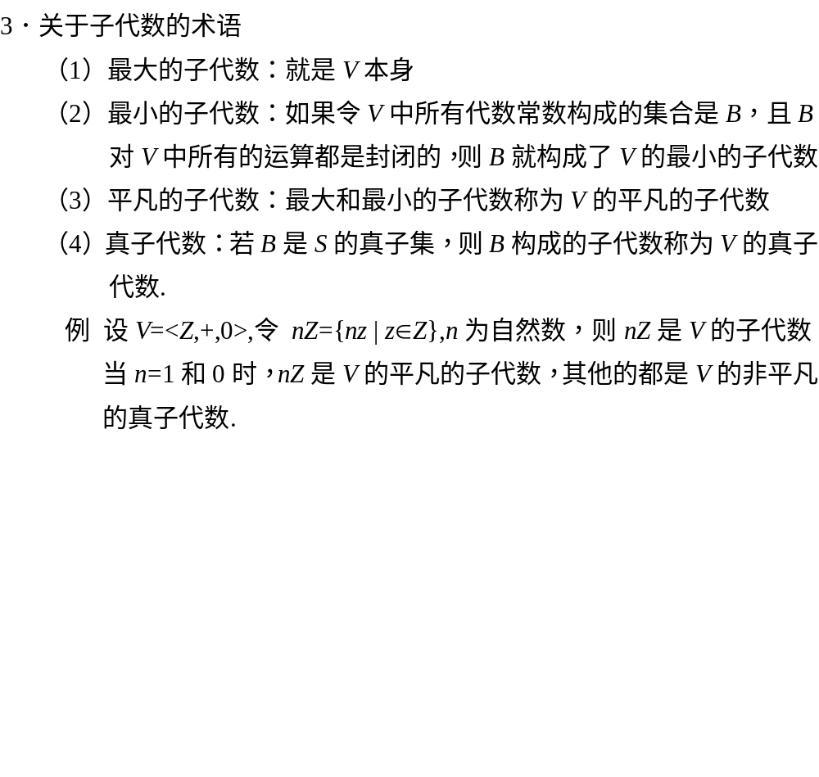

Slide 24
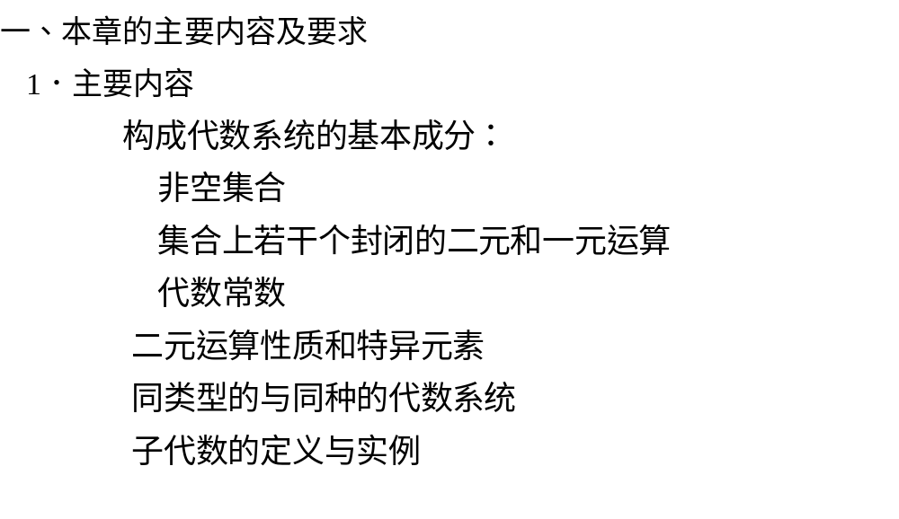
第十章 习题课

Slide 25
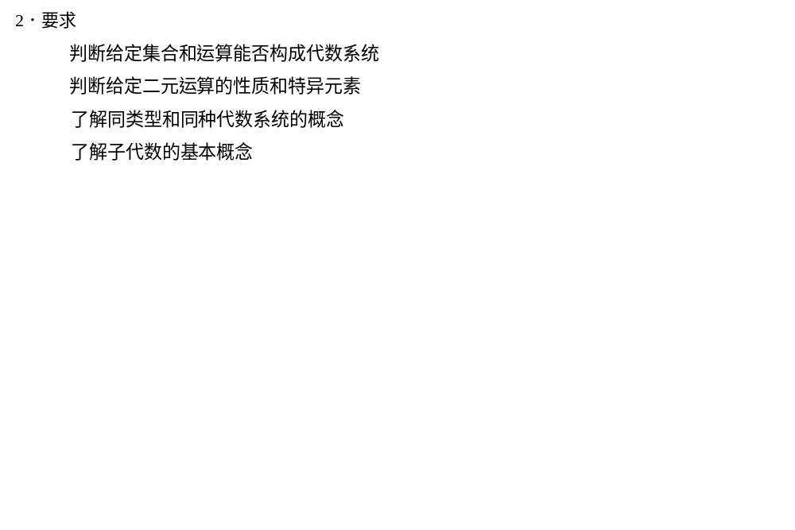

Slide 26
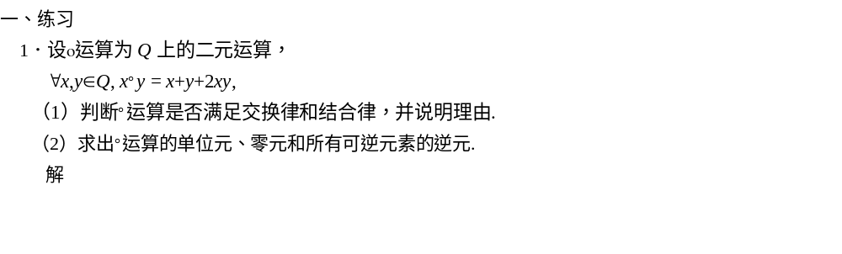
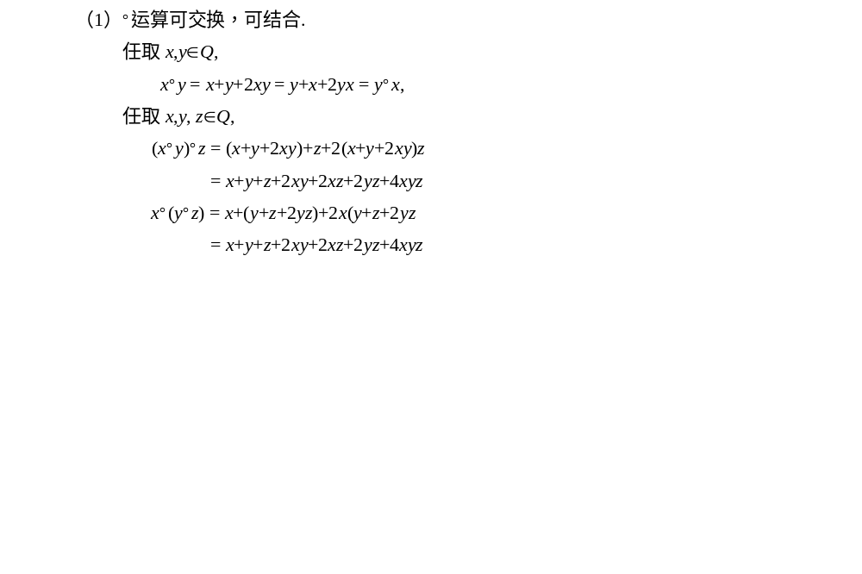

Slide 27
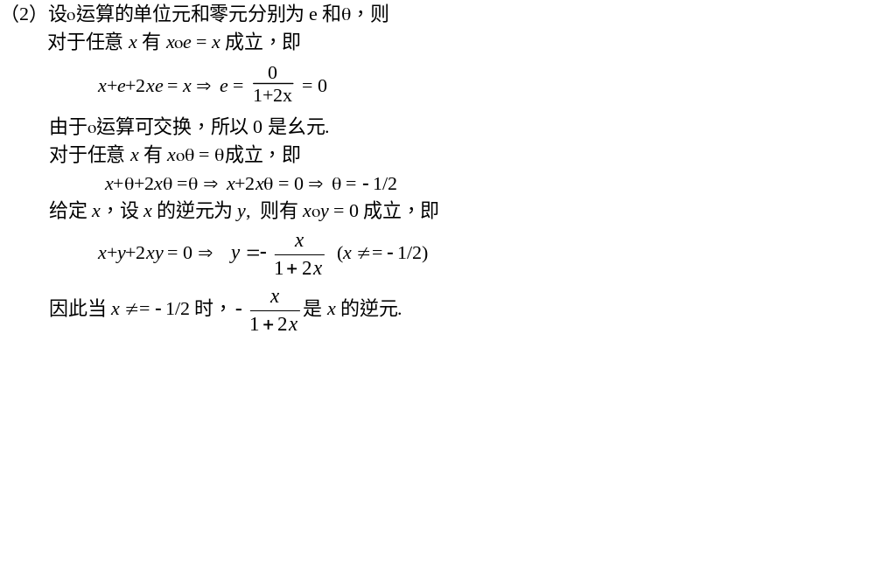

Slide 28
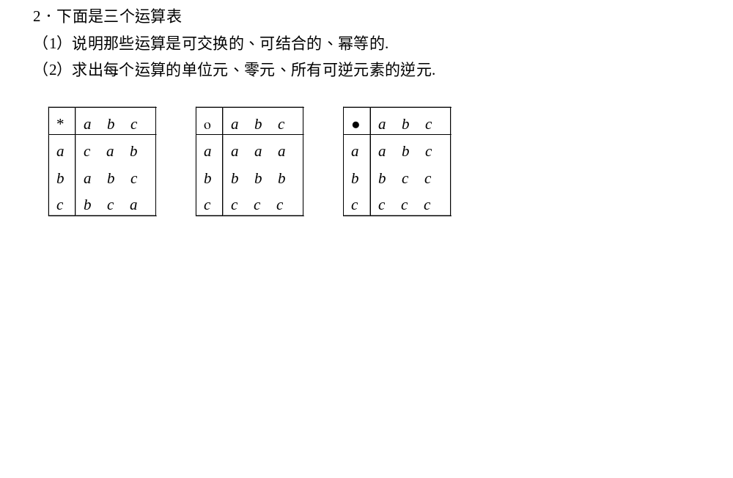

Slide 29
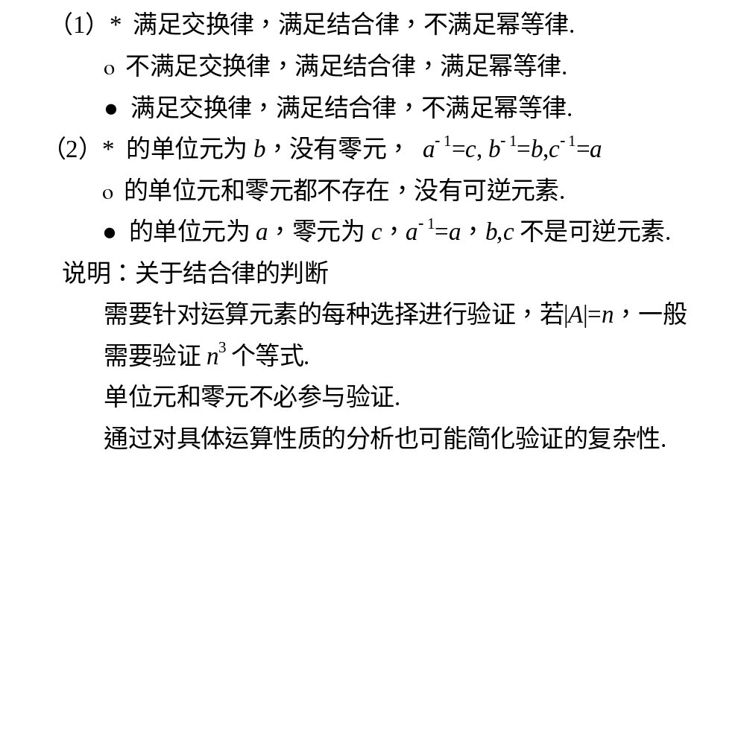
解

Slide 30

第十一章 半群与群

Slide 31
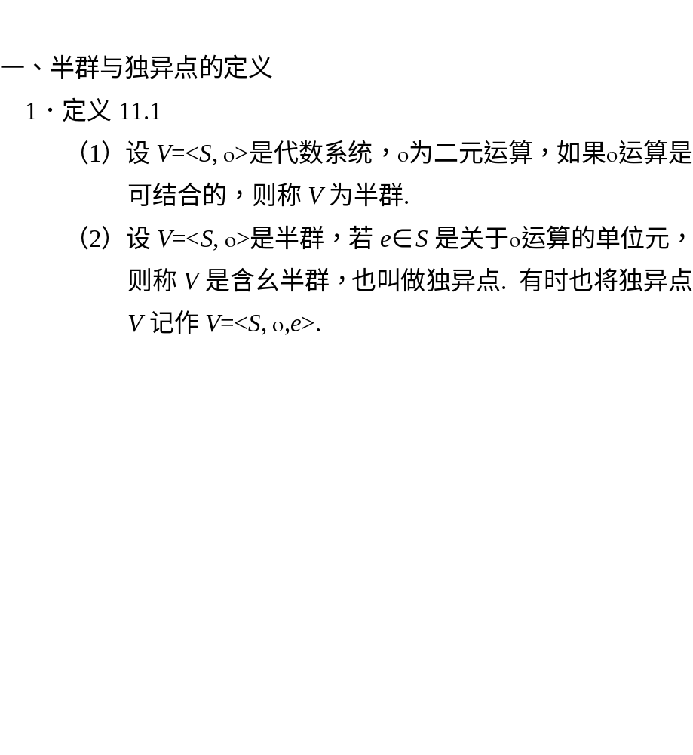
第一节 半群与独异点

Slide 32
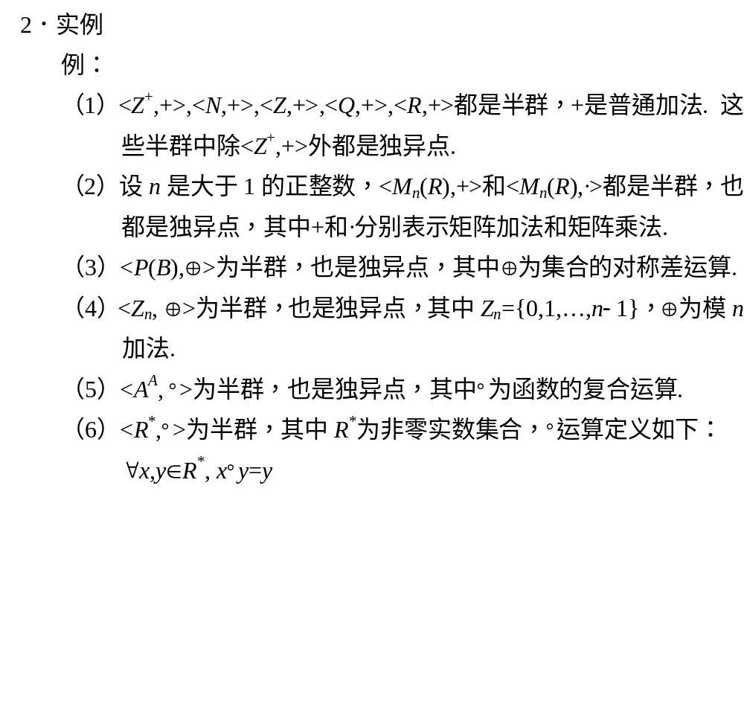

Slide 33
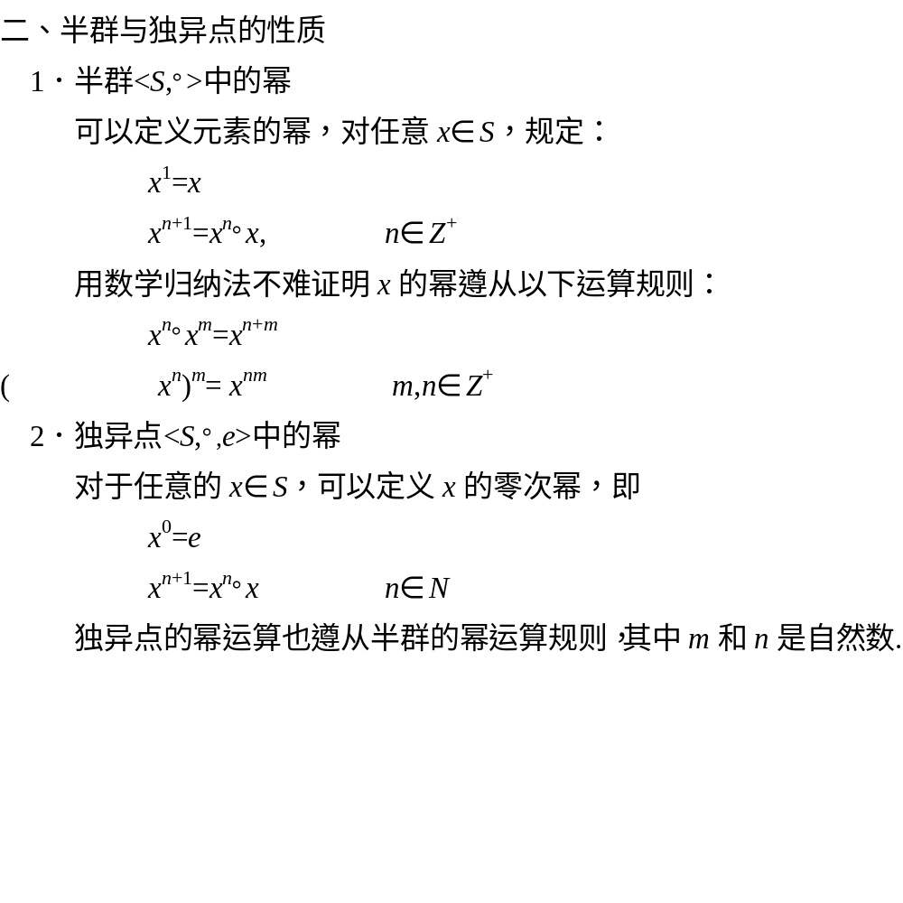

Slide 34
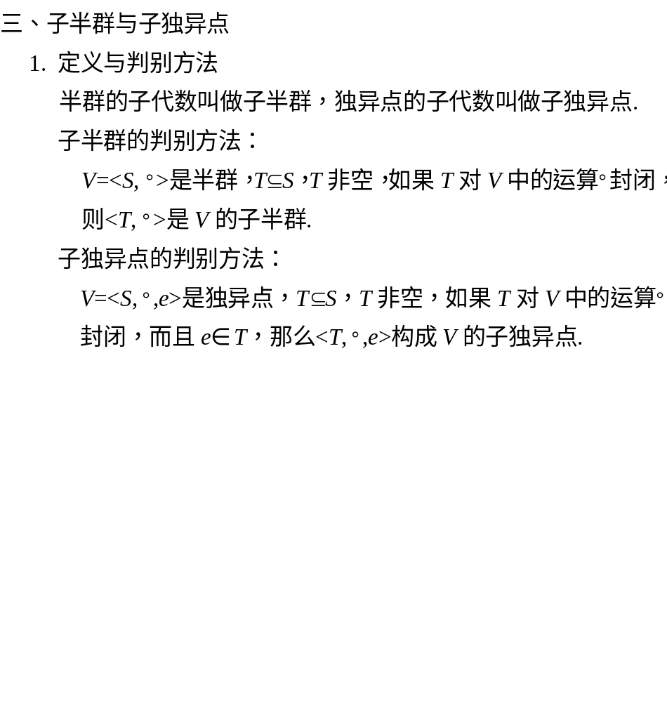

Slide 35
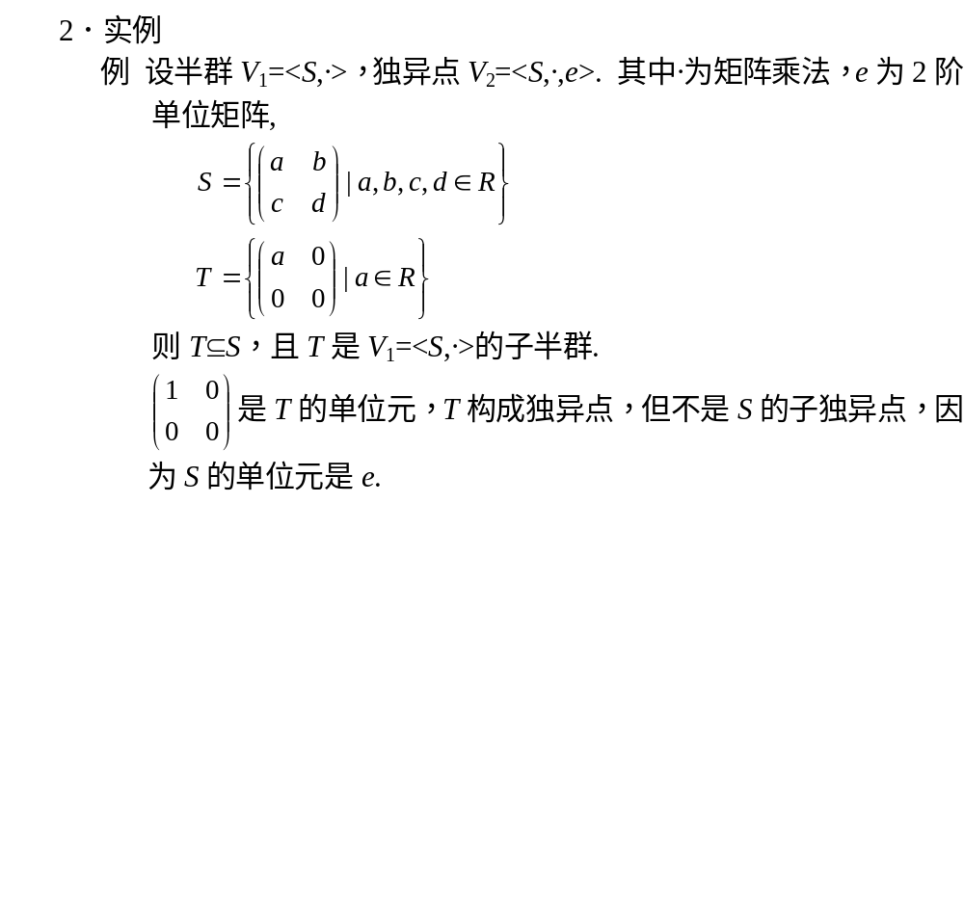

Slide 36
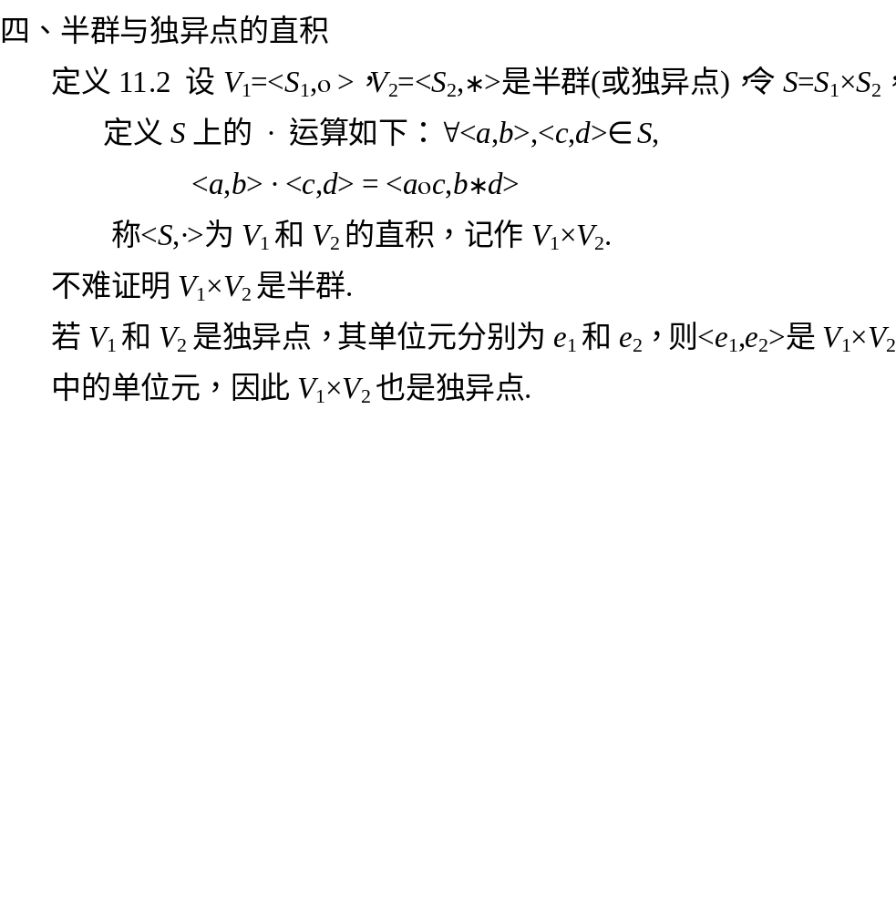

Slide 37
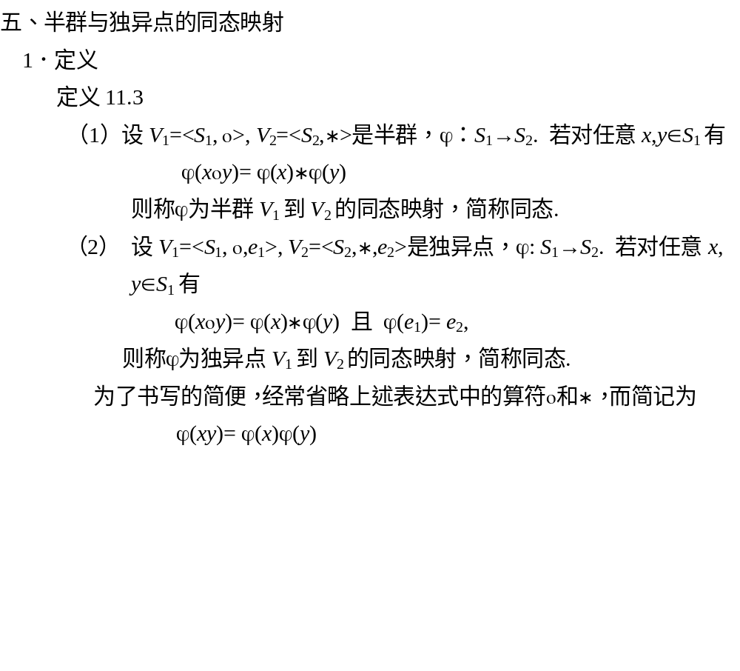

Slide 38
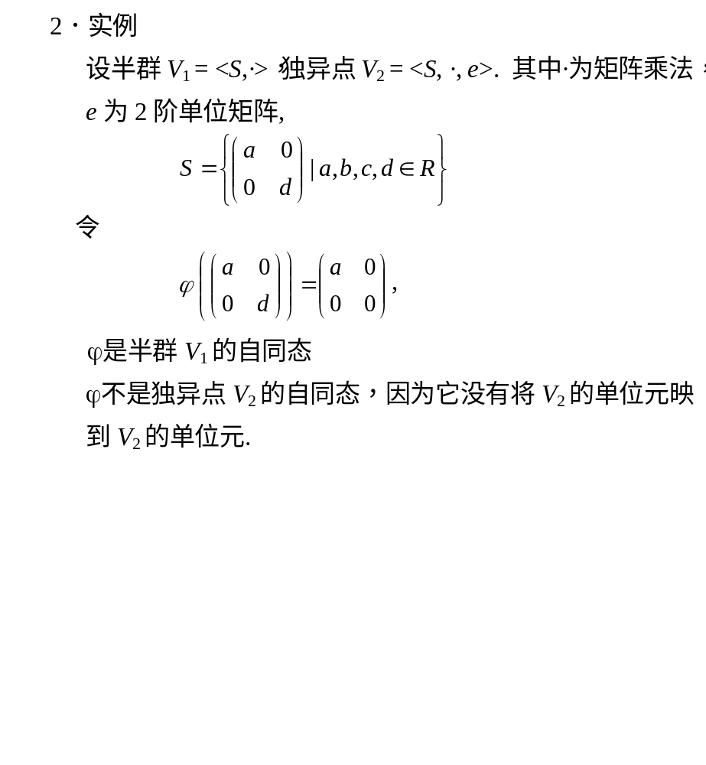

Slide 39
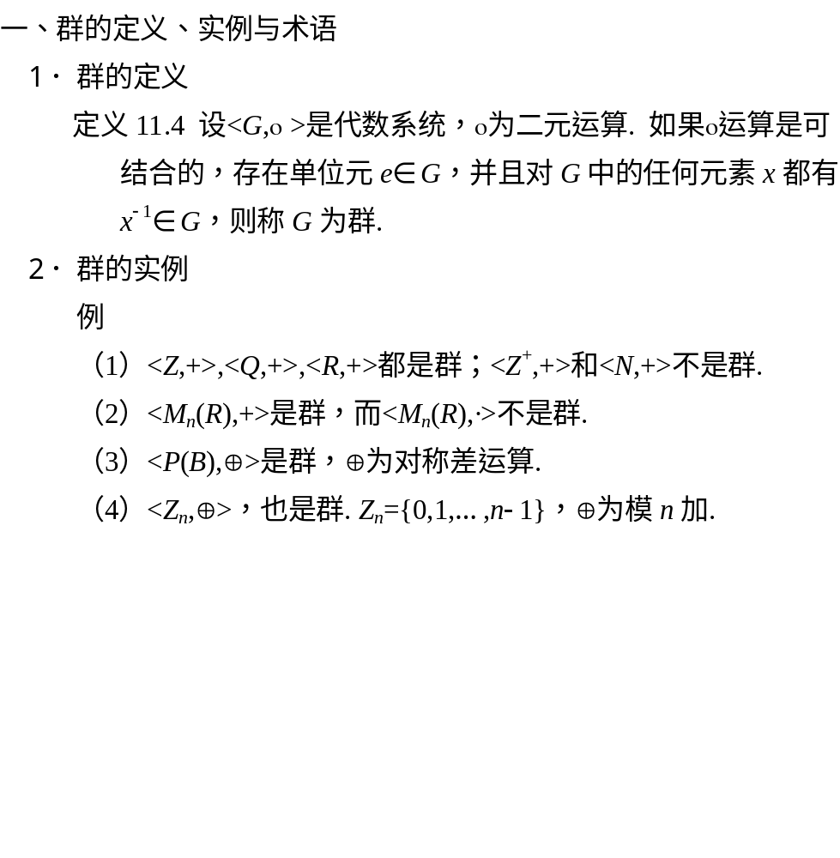
第二节 群的定义与性质

Slide 40
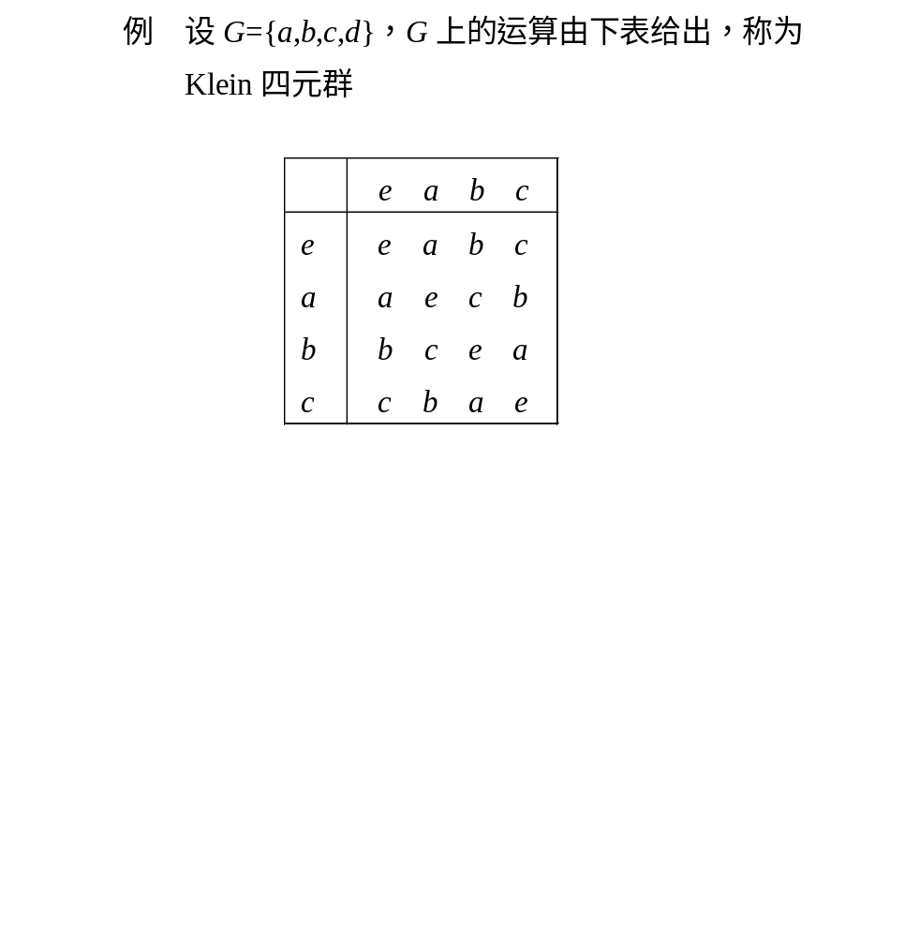

Slide 41
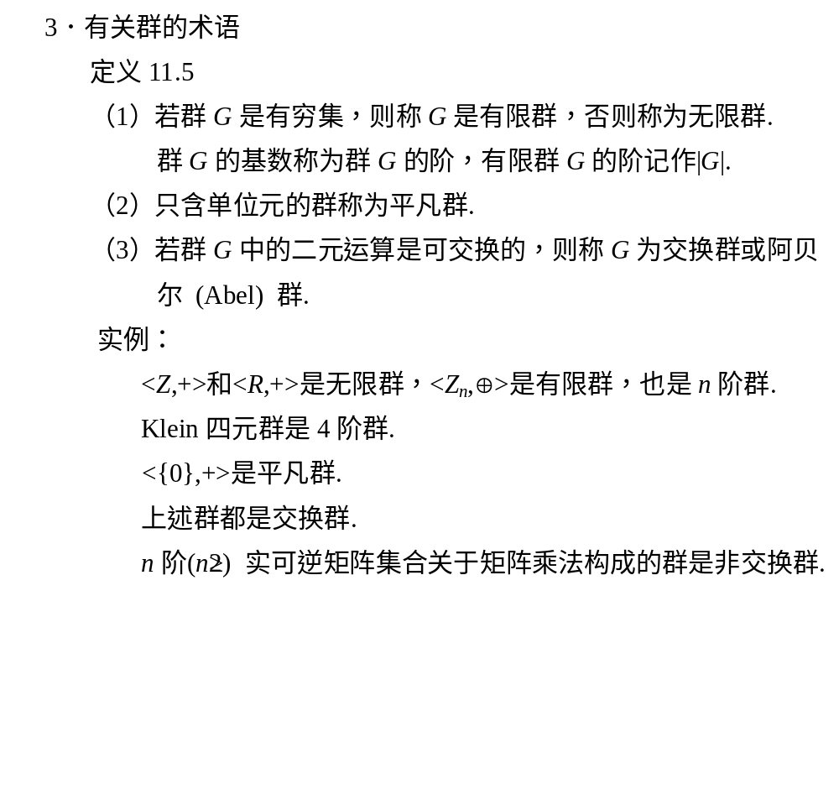

Slide 42
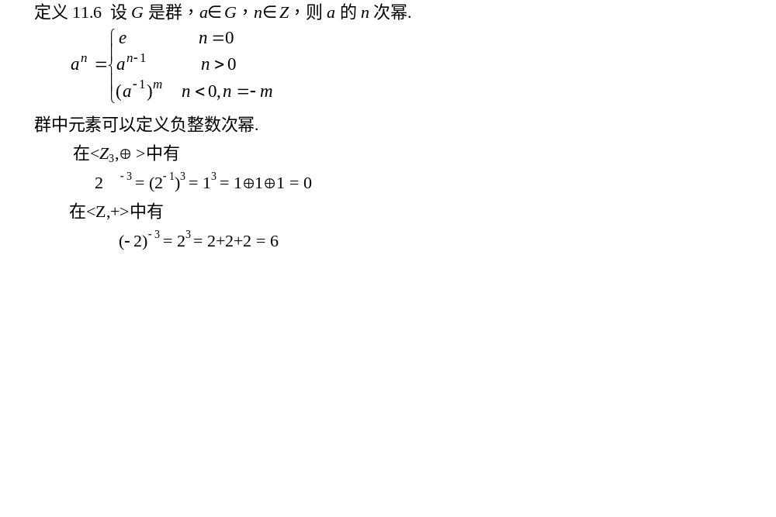

Slide 43
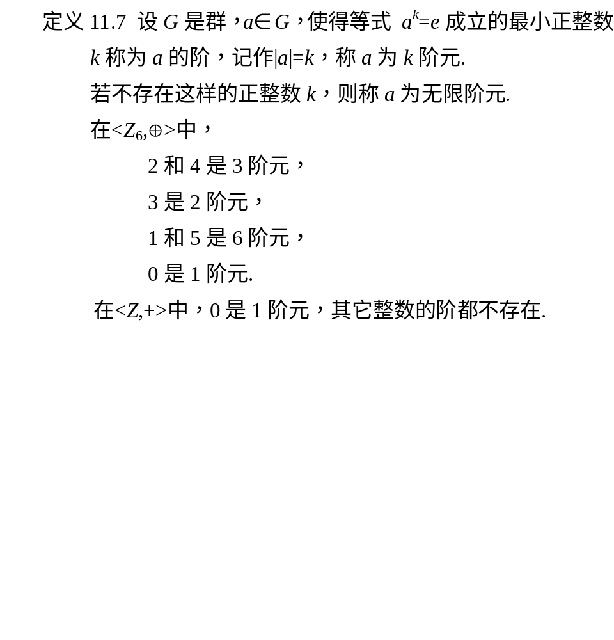

Slide 44
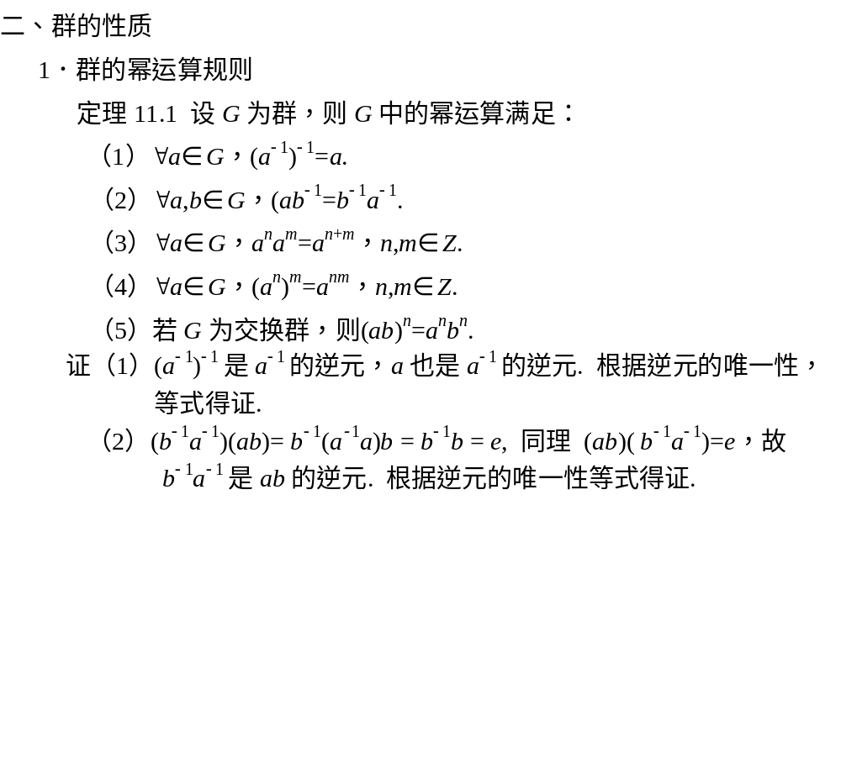

Slide 45
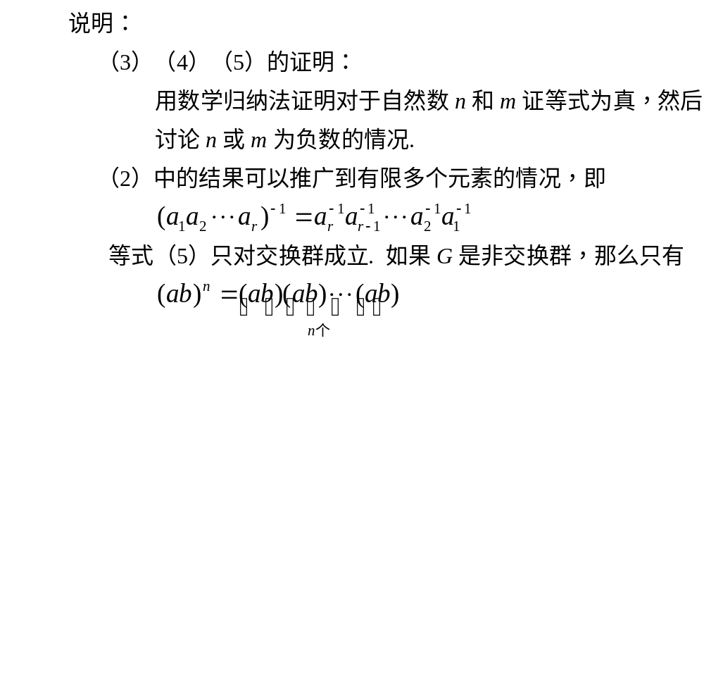

Slide 46
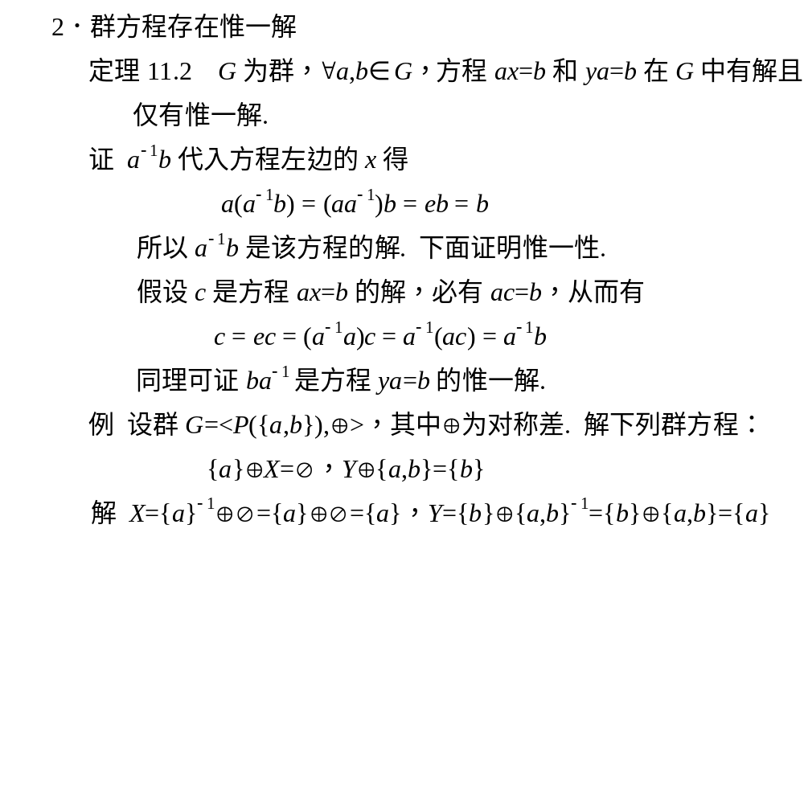

Slide 47
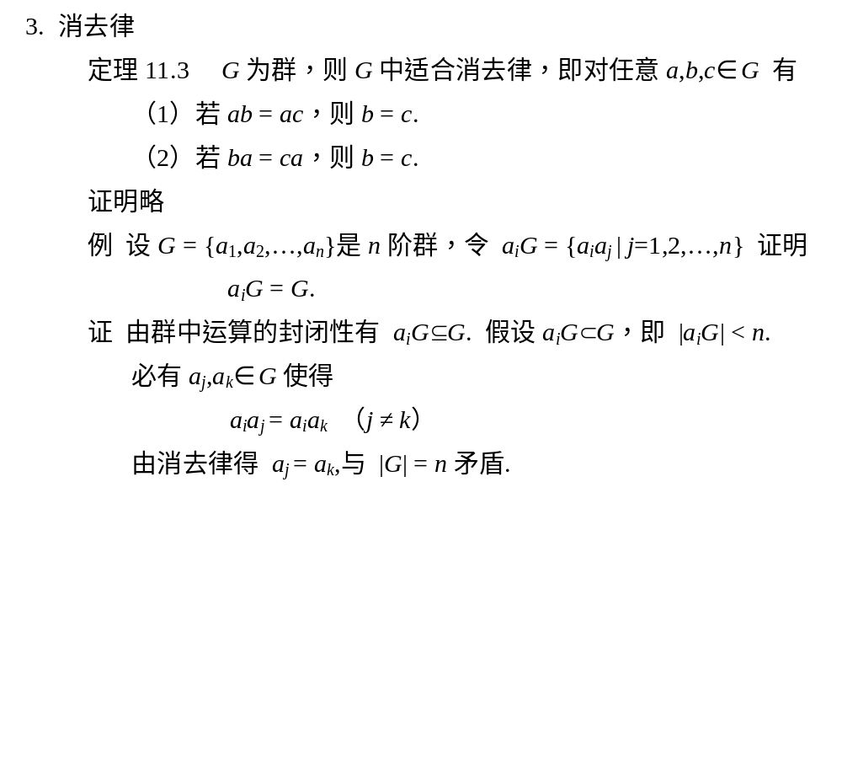

Slide 48
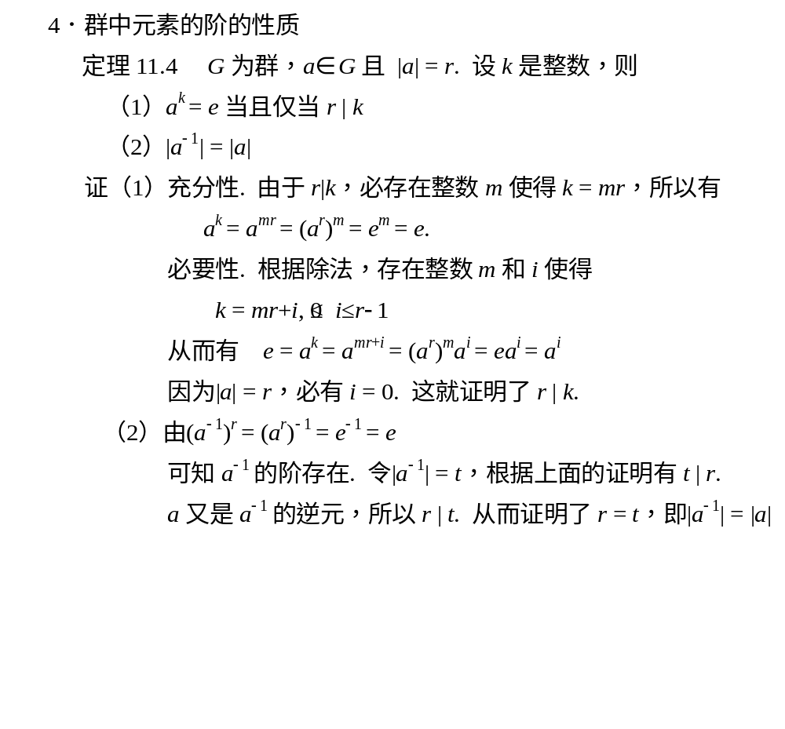

Slide 49
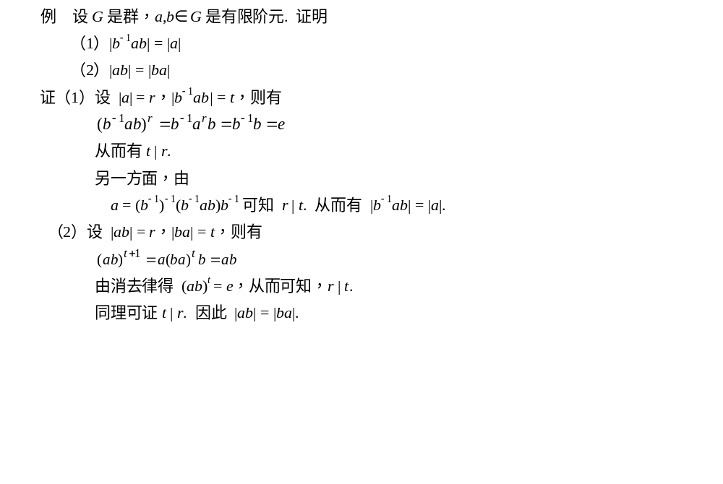

Slide 50
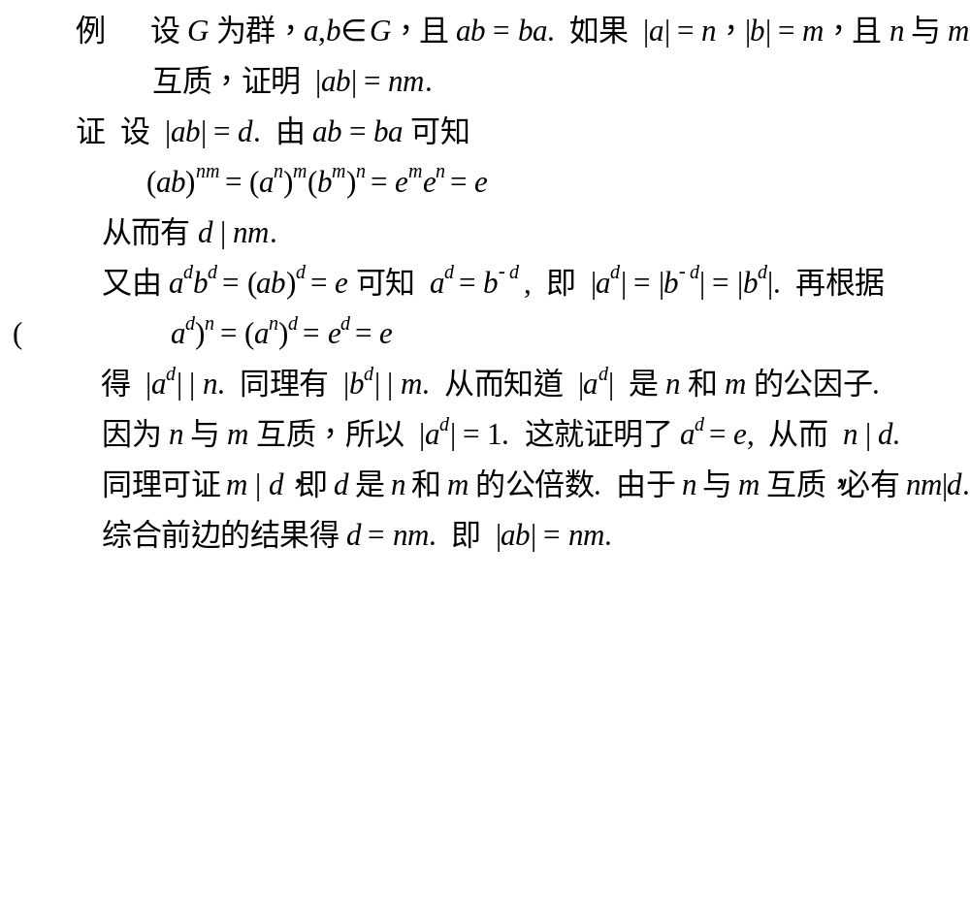

Slide 51

第三节 子群

Slide 52


Slide 53


Slide 54


Slide 55


Slide 56


Slide 57


图1

Slide 58

第四节 陪集与拉格朗日定理

Slide 59


Slide 60


Slide 61


Slide 62


Slide 63


Slide 64


Slide 65


Slide 66


Slide 67


Slide 68


Slide 69

第五节 正规子群与商群

Slide 70


Slide 71


Slide 72


Slide 73


Slide 74


Slide 75


Slide 76


Slide 77


Slide 78


第六节 群的同态与同构

Slide 79


Slide 80


Slide 81


Slide 82


Slide 83


Slide 84


Slide 85


Slide 86


Slide 87


Slide 88


Slide 89


Slide 90


Slide 91


Slide 92


Slide 93


Slide 94

第七节 循环群与置换群

Slide 96


Slide 97


Slide 98


Slide 99


Slide 100


Slide 101


Slide 102


Slide 103


Slide 104


Slide 105


Slide 106


Slide 107


Slide 108


Slide 109


Slide 110


Slide 111


Slide 112


Slide 113


Slide 114


Slide 115


图2

Slide 116

第十一章 习题课

Slide 117


Slide 118



Slide 119


Slide 120



Slide 121


Slide 122



Slide 123



Slide 124


Slide 125



Slide 126


Slide 127



Slide 128


Slide 129


Slide 130



Slide 131



Slide 132


Slide 133



Slide 134


Slide 137


Slide 138


Slide 139


Slide 140


Slide 141

解：

Slide 144


Slide 148
解

Slide 149

第十二章 环与域

Slide 150

第一节 环的定义与性质

Slide 151


Slide 152


Slide 153


Slide 154


Slide 155


Slide 156


Slide 159

第二节 整环与域

Slide 160


Slide 161


Slide 162


Slide 163


Slide 164


Slide 165

第十二章 习题课

Slide 166


Slide 169



Slide 170


Slide 171


Slide 172



Slide 173
第十三章 格与布尔代数

Slide 174
第一节 格的定义与性质

Slide 175
图1

Slide 176


图2

Slide 177


Slide 178


Slide 180


Slide 181


Slide 182


Slide 185


Slide 186


Slide 187


Slide 188
第二节 子格与格同态

Slide 191
图4

Slide 198
第三节 分配格与有补格

Slide 199
图5

Slide 201


Slide 204
图7

Slide 206


Slide 207


Slide 208


Slide 209

图8

Slide 210


Slide 211


Slide 212


Slide 213

图9

Slide 214

第四节 布尔代数

Slide 215


Slide 216


Slide 217


Slide 218


Slide 219


Slide 220


Slide 221


Slide 222


Slide 223


Slide 224


Slide 225


Slide 226


Slide 227


Slide 228


图10

Slide 229


Slide 230


Slide 231


图11

Slide 232

第十三章 习题课

Slide 233


Slide 234



Slide 235


解
图12

Slide 236



Slide 237


图13

Slide 238

图12

Slide 239

解

Slide 241

解：

Slide 242



Slide 243



